Slide 1
Apresentação 7 – TERRA: ATMOSFERA
Composição do ar
A Terra, o ar e o ser humano (efeito estufa e camada de ozônio)

Slide 2
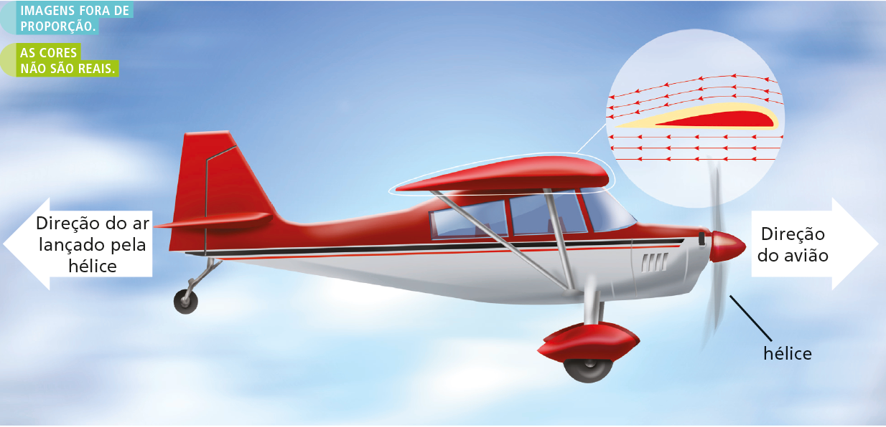
O ar e o ser humano
O ar é uma mistura de gases que envolve nosso planeta, formando a camada que denominamos atmosfera.
O ser humano utiliza o ar para respirar, mas também para diferentes atividades, como voar, por exemplo.
A turbina ou a hélice de um avião funciona lançando ar para trás, fazendo o avião ser lançado para a frente por conta da força de ação e reação.
Representação de um avião com hélice e, no detalhe, sua asa vista de lado, com o ar passando por ela.

Slide 3
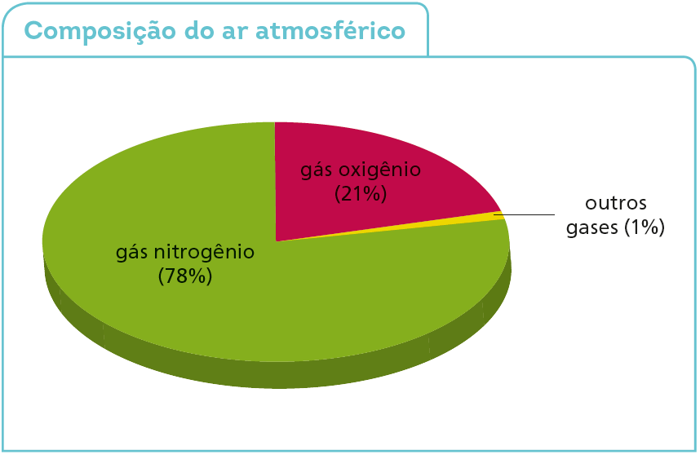
Composição do ar
O ar é uma mistura formada por diversos gases. Dependendo da camada da atmosfera em que se encontra, sua composição pode variar.
O gás oxigênio é utilizado na respiração celular de grande parte dos seres vivos.
O gás nitrogênio é o mais abundante no ar. A grande maioria dos seres vivos não consegue utilizá-lo diretamente. Algumas bactérias conseguem fixar o nitrogênio do ar.
O 1% restante é composto por gases nobres, vapores de água e partículas em suspensão.
O gás carbônico presente na atmosfera ou dissolvido na água é utilizado pelos seres fotossintetizantes
para produzir seu alimento.

Slide 4
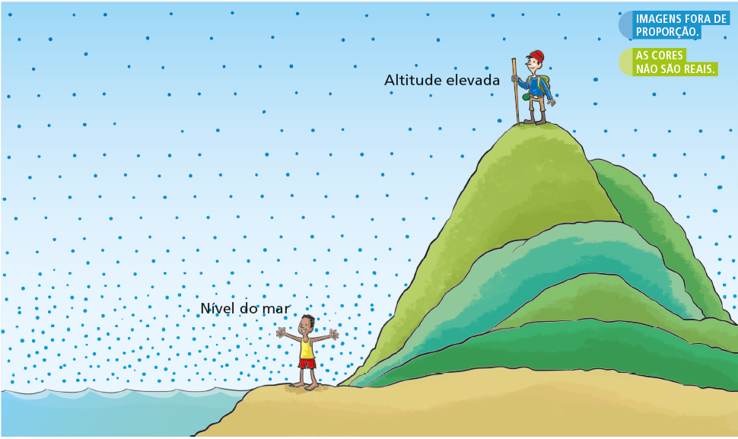
Camadas da atmosfera
A concentração do ar atmosférico vai diminuindo conforme a altitude aumenta. No topo de grandes montanhas, por exemplo, o ar é menos concentrado que ao nível do mar.
O ar rarefeito tem baixa concentração de gás oxigênio, bem como dos outros gases que constituem a atmosfera. Isso dificulta a respiração de montanhistas.
Representação simplificada da variação na concentração do ar em razão da altitude. As bolinhas representam as partículas que formam o ar. Ao nível do mar, a concentração é maior que em altitudes elevadas.

Slide 5
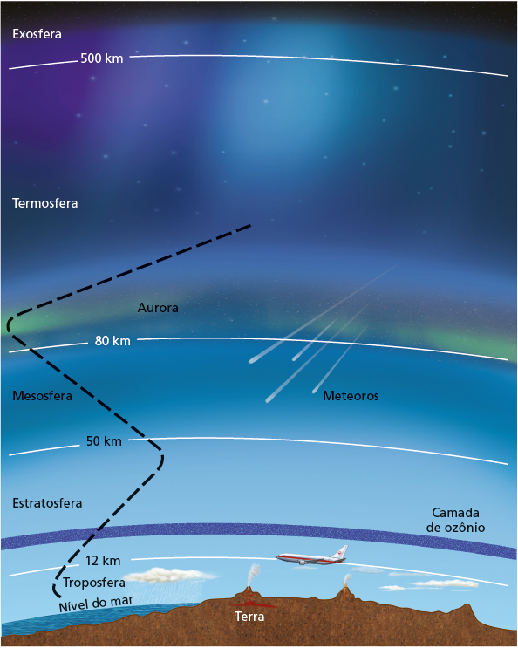
Camadas da atmosfera
É na mesosfera que se formam os fenômenos luminosos conhecidos como meteoros.
A atmosfera é dividida em camadas de acordo com diversos fatores, como altura e temperatura. Essas camadas são: troposfera, estratosfera, mesosfera, termosfera e exosfera.
Na estratosfera, encontra-se a camada de ozônio.
A troposfera é a camada mais próxima da superfície.

Slide 6
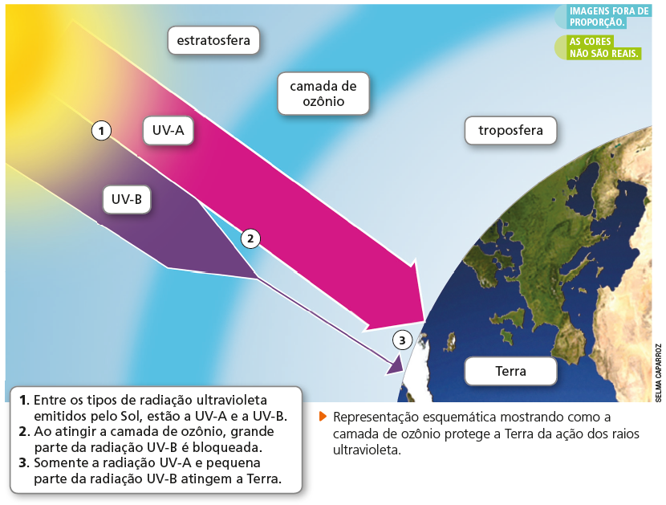
Camada de ozônio
A camada de ozônio é uma camada gasosa formada por gás ozônio e serve como um filtro, protegendo o planeta de parte da radiação ultravioleta. Ela é formada pela própria ação da radiação ultravioleta.

Slide 7
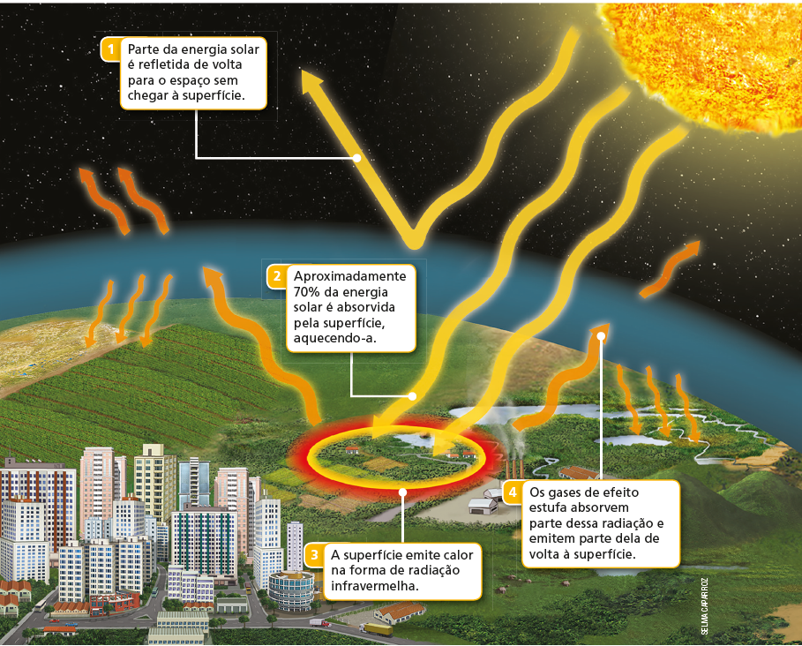
Efeito estufa
A temperatura adequada do planeta é mantida por um processo que ocorre na atmosfera chamado efeito estufa. Resultado da interação entre a radiação solar e alguns gases da atmosfera, ele permite que haja água em estado líquido na Terra.

Slide 8
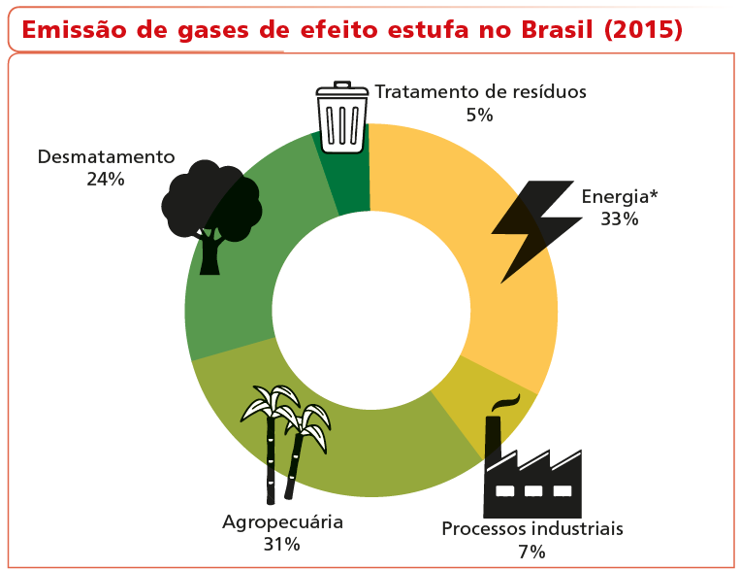
Aquecimento global
O aumento da concentração de gases de efeito estufa na atmosfera produz o chamado aquecimento global.
A elevação na temperatura média do planeta ameaça diversas espécies marinhas e terrestres que são sensíveis a variações de temperatura, além do derretimento de geleiras.

Slide 9
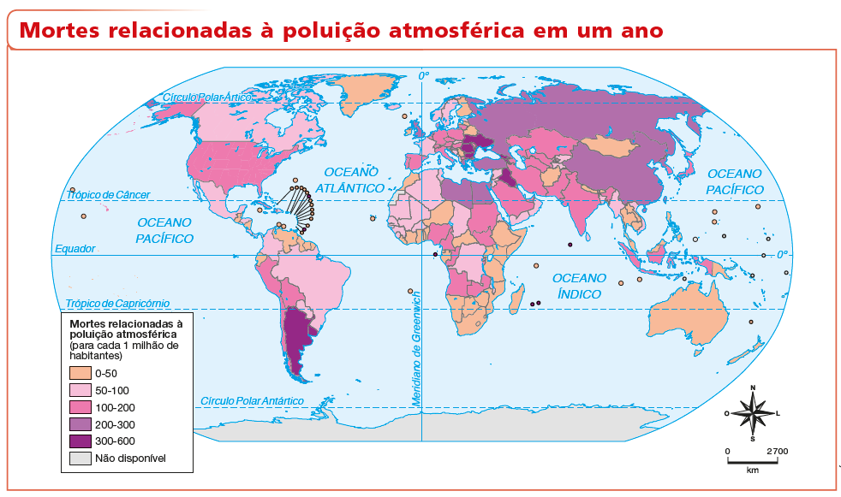
Poluição do ar
A qualidade do ar interfere diretamente na nossa saúde e na de outras espécies.
A poluição atmosférica é causada por ações humanas e também por fenômenos naturais, como:
- Queimadas
- Desmatamento
- Queima de combustíveis fósseis
- Liberação de materiais particulados
- Vulcanismo

Slide 10
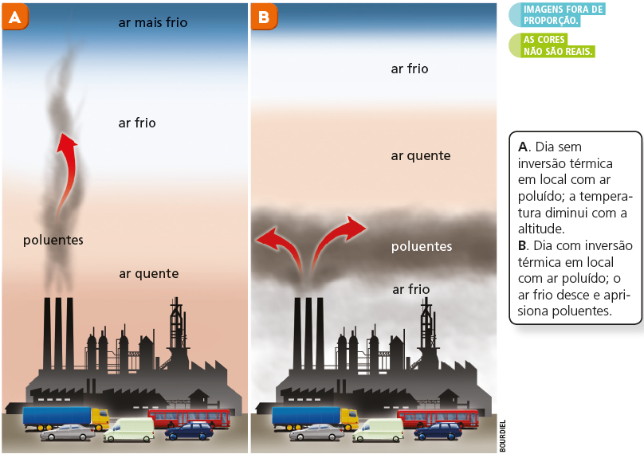
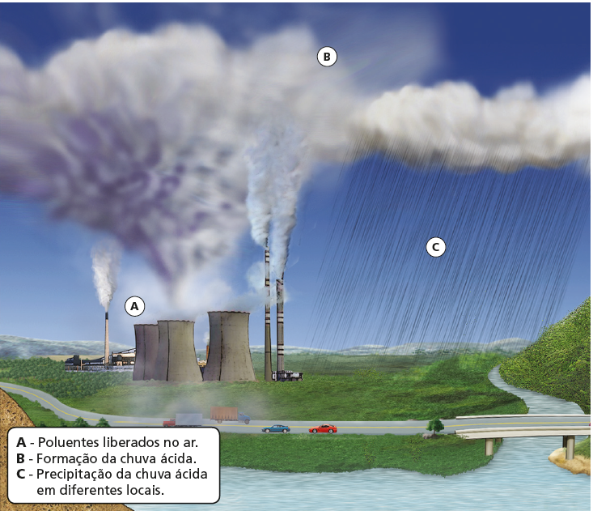
Efeitos da alteração da composição do ar
Inversão térmica
Chuva ácida

